Slide 1
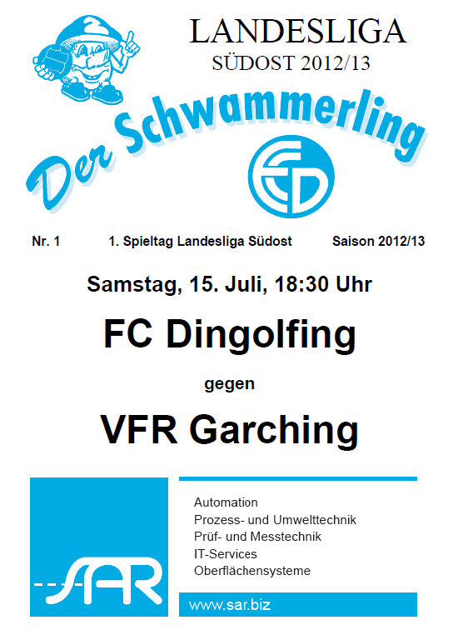

Landesliga Mitte
Nr. 12 24. Spieltag Landesliga Mitte Saison 2024/25
Samstag, 8. März 2025
FC DINGOLFING
gegen
SC Luhe-Wildenau

Slide 2
HEUTE IM STADION
Servus liebe Fußballfreunde,
zum Heimspiel in der Landesliga Mitte darf Sie der FC Dingolfing recht herzlich begrüßen. Ganz besonders begrüßen wir natürlich die Gäste aus Luhe-Wildenau samt Spielern, Betreuern und mitgereisten Fans.
Ein besonderer Gruß geht auch an das eingeteilte Schiedsrichtergespann um Hauptschiedsrichter x sowie seine beiden Assistenten.
Trainingslager in Kroatien - FC Dingolfing bereitet sich intensiv für die Rückrunde vor
Die Landesliga-Elf des FC Dingolfing arbeitet weiterhin intensiv in der Vorbereitung und reiste von Mittwoch bis Sonntag ins kroatische Pula, um an Fitness, Taktik und Teamgeist zu arbeiten. Unter der Leitung von Trainer Tom Seidl zog die Mannschaft ein positives Fazit des Aufenthalts. „Die Bedingungen waren gut, Stimmung und Engagement hervorragend. Eine rundum gelungene Sache. Ein großer Dank gilt Tom Auer und Mane Wimmer für die Top-Organisation“, berichtet Coach Seidl.
Das Team absolvierte ein straffes, aber abwechslungsreiches Programm. Nach der Ankunft am Mittwochmittag fand bereits die erste Trainingseinheit statt. Am Donnerstag standen zwei weitere Einheiten auf dem Plan, gefolgt von einer geselligen Quizrunde, die den Teamzusammenhalt stärken sollte. Der Freitag begann mit einem Morgentraining und wurde am Nachmittag durch ein Testspiel gegen den FC Judenburg abgerundet. Am Samstag genossen die Spieler nach einer morgendlichen Einheit etwas Freizeit, bevor der Tag in einer Pizzeria in Pula und einer gemütlichen Bar ausklang. Am Sonntag trat der FCD-Tross die Heimreise nach Niederbayern an.
„Die Bedingungen vor Ort waren hervorragend, das Wetter spielte mit, und die Spieler zogen super mit. Die Trainings und das Testspiel liefen richtig gut“, resümierte Teammanager Tom Auer zufrieden.
Das Trainingslager verlief jedoch nicht ohne Herausforderungen. Leider gab es aber auch wieder ein paar kleine Wermutstropfen. Korbinian Stuckenberger musste kurzfristig krankheitsbedingt zu Hause bleiben. Ben Kouame zog sich bei der ersten Einheit eine Muskelverletzung zu und konnte dann nur mehr stark eingeschränkt trainieren. Enrico Loibl fing sich eine Grippe ein und lag kurzzeitig flach.
Auf der positiven Seite standen die Rückkehrer Marco Beck, Stefan Weber und Andreas Eglseder, die nach langen Verletzungspausen das volle Programm absolvieren konnten. Im Testspiel gegen den FC Judenburg kam das Trio in der zweiten Halbzeit zum Einsatz und zeigte, dass sie wieder bereit sind, der Mannschaft zu helfen.
Das Testspiel gegen den Oberligisten aus der Steiermark (fünfte Liga in Österreich) war ein echter Prüfstein. Den Rückstands nach 20 Minuten glich Lukas Hochstetter postwendend aus und brachte den FCD kurz vor der Pause in Führung. Im zweiten Durchgang erhöhte Dominik Dedaj zum 3:1-Endstand.
Trainer Tom Seidl zeigte sich zufrieden: „Ein über weite Strecken intensives und temporeiches Spiel, das wir am Ende verdient gewonnen haben. Der Gegner war sehr offensiv ausgerichtet und hatte vor allem vorne richtig Qualität. Wir haben durch die risikoreiche Spielweise von Judenburg immer wieder Räume hinter der Abwehrkette bekommen, die wir gut nutzen konnten. Am Ende haben wir völlig verdient gewonnen, zumal wir auch noch zwei Alu-Treffer verzeichneten und vier, fünf weitere Hochkaräter vergaben.“
Mit einem erfolgreichen Trainingslager und einem verdienten Sieg im Testspiel blickt der FC Dingolfing optimistisch auf die kommenden Aufgaben. Die intensive Vorbereitung und der gestärkte Teamgeist sollen die Grundlage für eine starke Rückrunde bilden. Am Samstag steht die Generalprobe auf dem Programm. Die Blau-Weißen reisen nach Hauzenberg zum Pokalspiel.

Slide 4


Slide 5


Slide 6

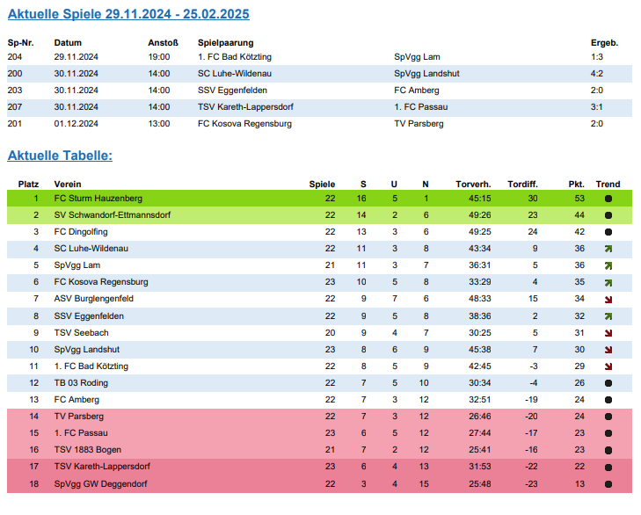
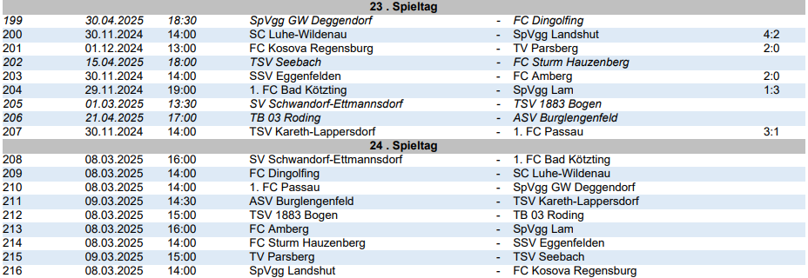
LANDESLIGA MITTE 2024/25 20. Spieltag
Quelle: bfv.de

Slide 7


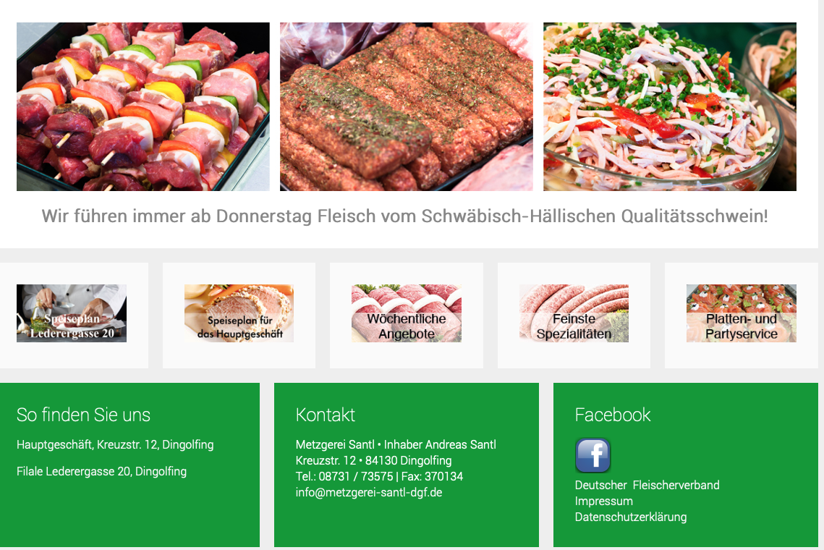

Slide 8


Slide 10

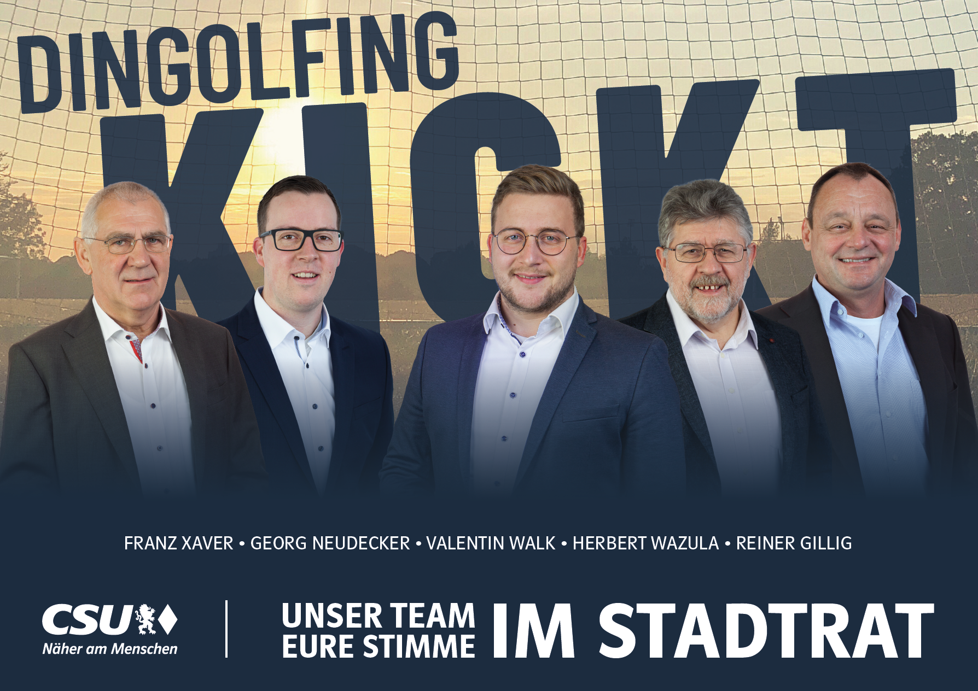

Wir wünschen dem FC Dingolfing viel Erfolg

Slide 11
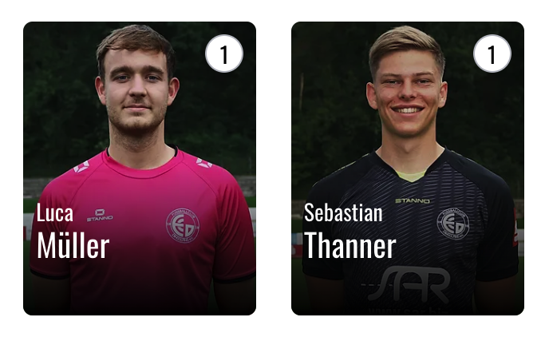
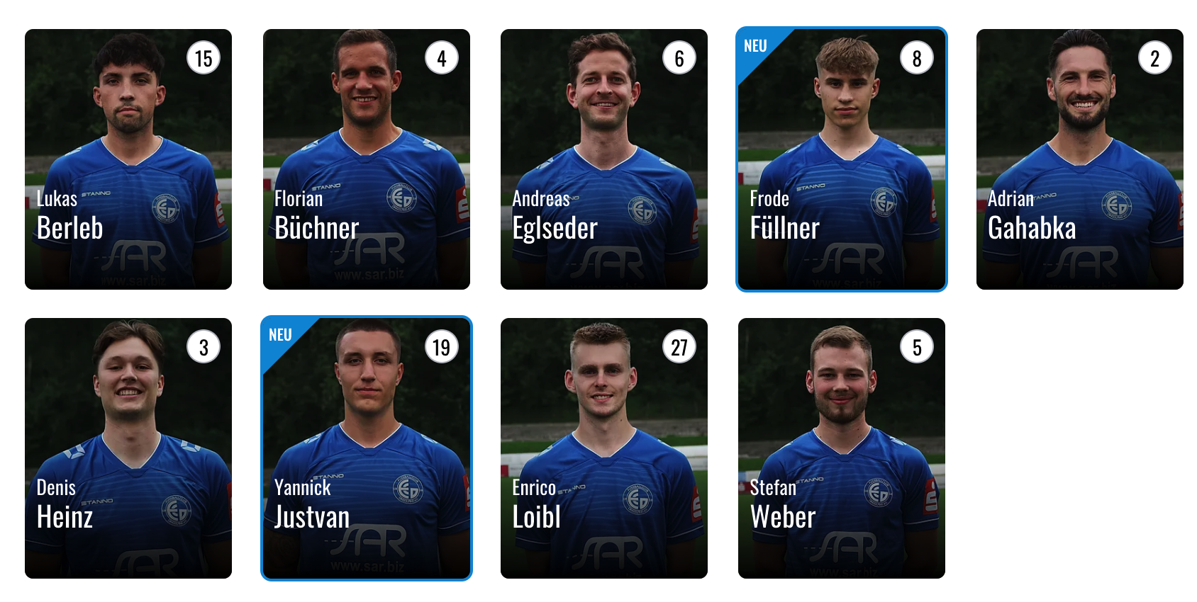
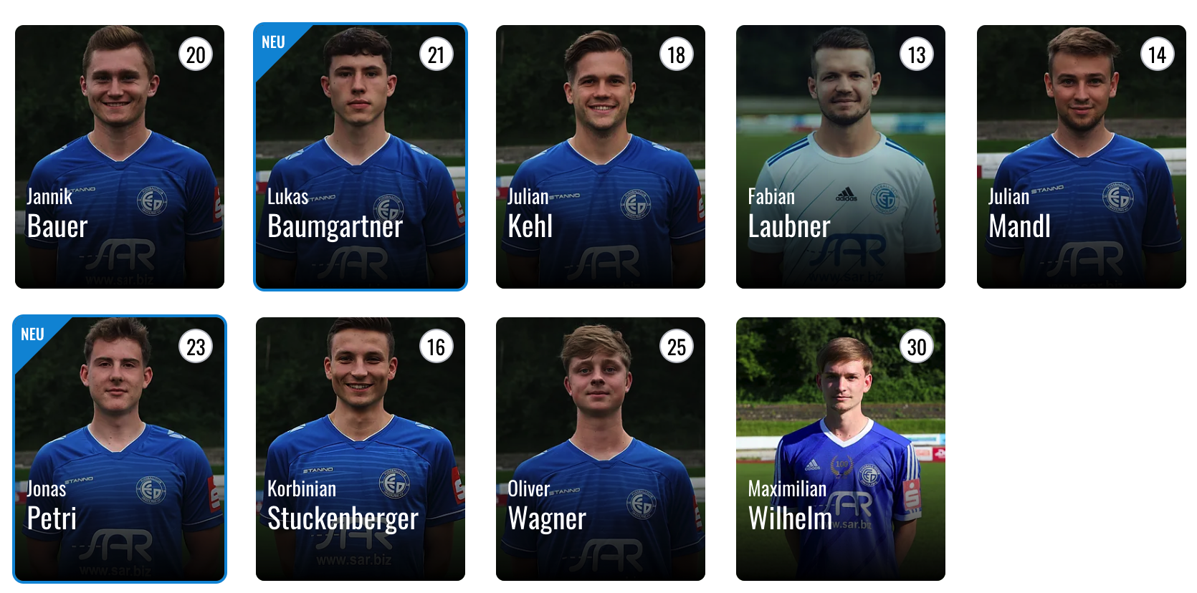
Seite 14
Kader Landesliga Mitte 2024/25
Tor:
Quelle: Fupa.de
Abwehr:
Mittelfeld:

Slide 12
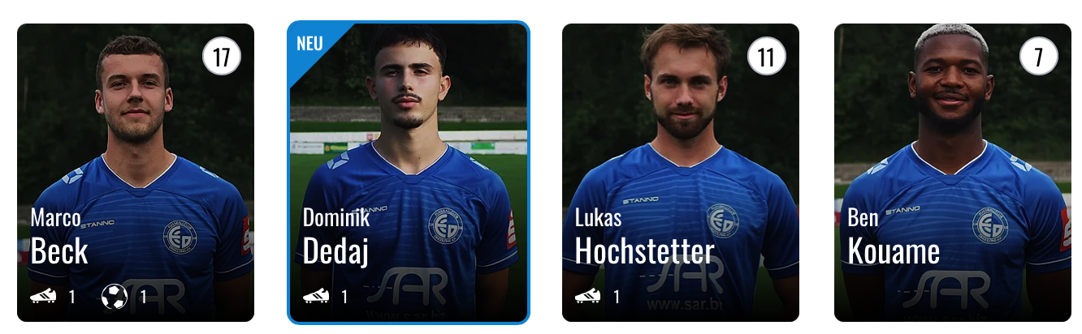
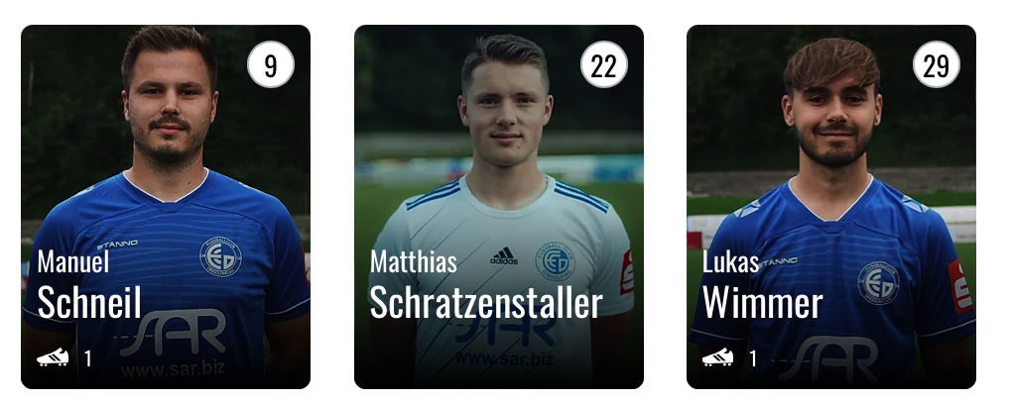
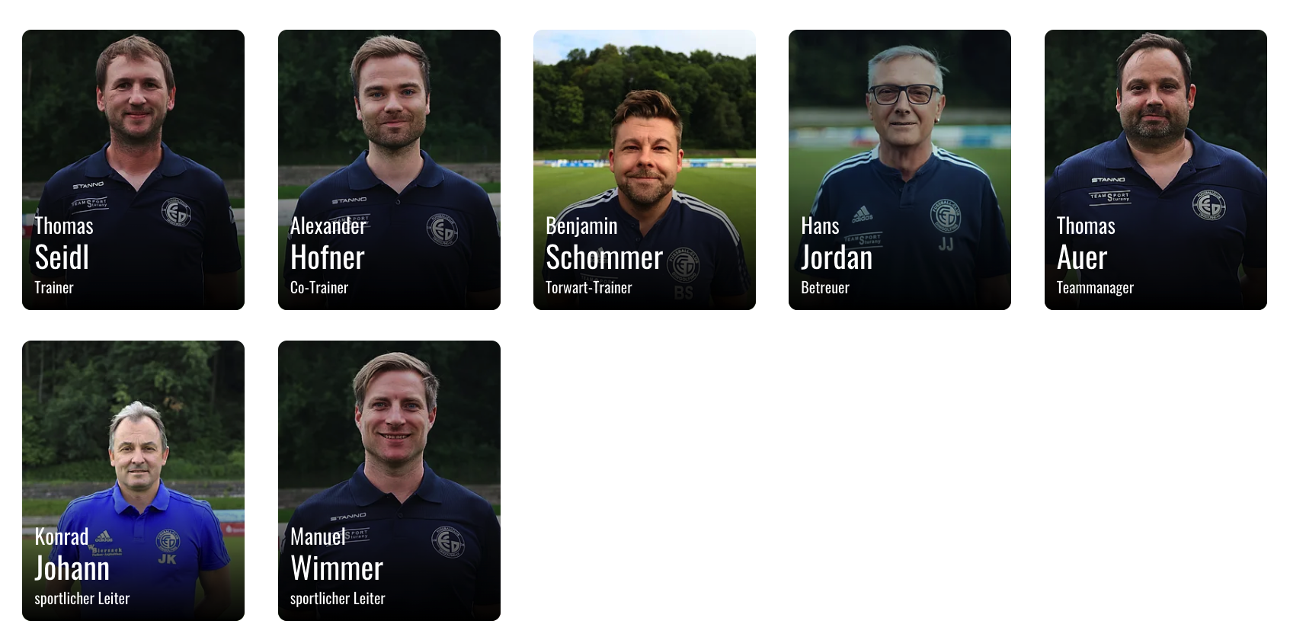
Kader Landesliga Mitte 2024/25
Angriff:
Quelle: Fupa.de
Trainerteam:

Slide 13
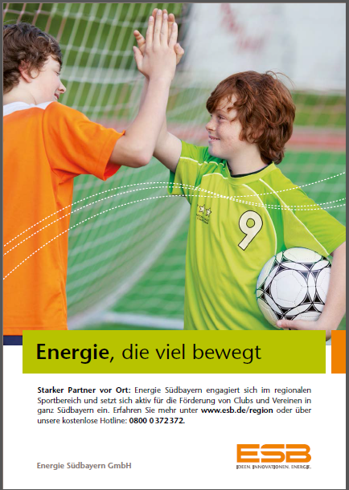

Slide 14
FC DINGOLFING Jugendecke
FCD zeigt sich torhungrig - U12 des FC Dingolfing begeistert in Ergolding
U12 des FC Dingolfing zeigte beim Turnier in Ergolding eine beeindruckende Leistung, musste sich jedoch im Finale trotz einer 2:0-Führung geschlagen geben. Die Blau-Weißen dominierten die Gruppenphase mit deutlichen Siegen, scheiterten aber im Endspiel in Unterzahl.
Das Team von Trainer Andreas Liefke und Florian Liefke startete fulminant ins Turnier. Mit einem 3:1-Auftaktsieg gegen Ergolding II legte die Mannschaft den Grundstein für eine perfekte Gruppenphase. Es folgten ein souveränes 5:0 gegen Altdorf und ein beeindruckendes 6:0 gegen Waldkraiburg. Im letzten Spiel gegen Ebersberg stand der Einzug ins Finale auf dem Spiel – und Dingolfing lieferte ab: Ein klares 7:0 sicherte Platz eins in der Gruppe.
„Die Jungs waren gut drauf. Wir haben den Ball gut laufen lassen und viele Tore erzielt“, lobte Liefke die Leistung seines Teams.
Im Finale trafen die Dingolfinger erneut auf Gastgeber Ergolding. Früh ging der FCD mit 2:0 in Führung und schien auf dem besten Weg zum Turniersieg. Nach einer Zeitstrafe durfte das Team laut Regelung nicht mehr auffüllen und musste in Unterzahl weiterspielen. Ergolding nutzte die Überzahl konsequent, erzielte zwei Treffer und drehte das Spiel.
Trotz der unglücklichen Niederlage überwog der Stolz auf die Mannschaft. „Die Jungs haben gezeigt, was sie draufhaben. So etwas stärkt das Teamgefühl, auch wenn das Finale bitter war“, betonte der Trainer.

Slide 15


Slide 16


Slide 17
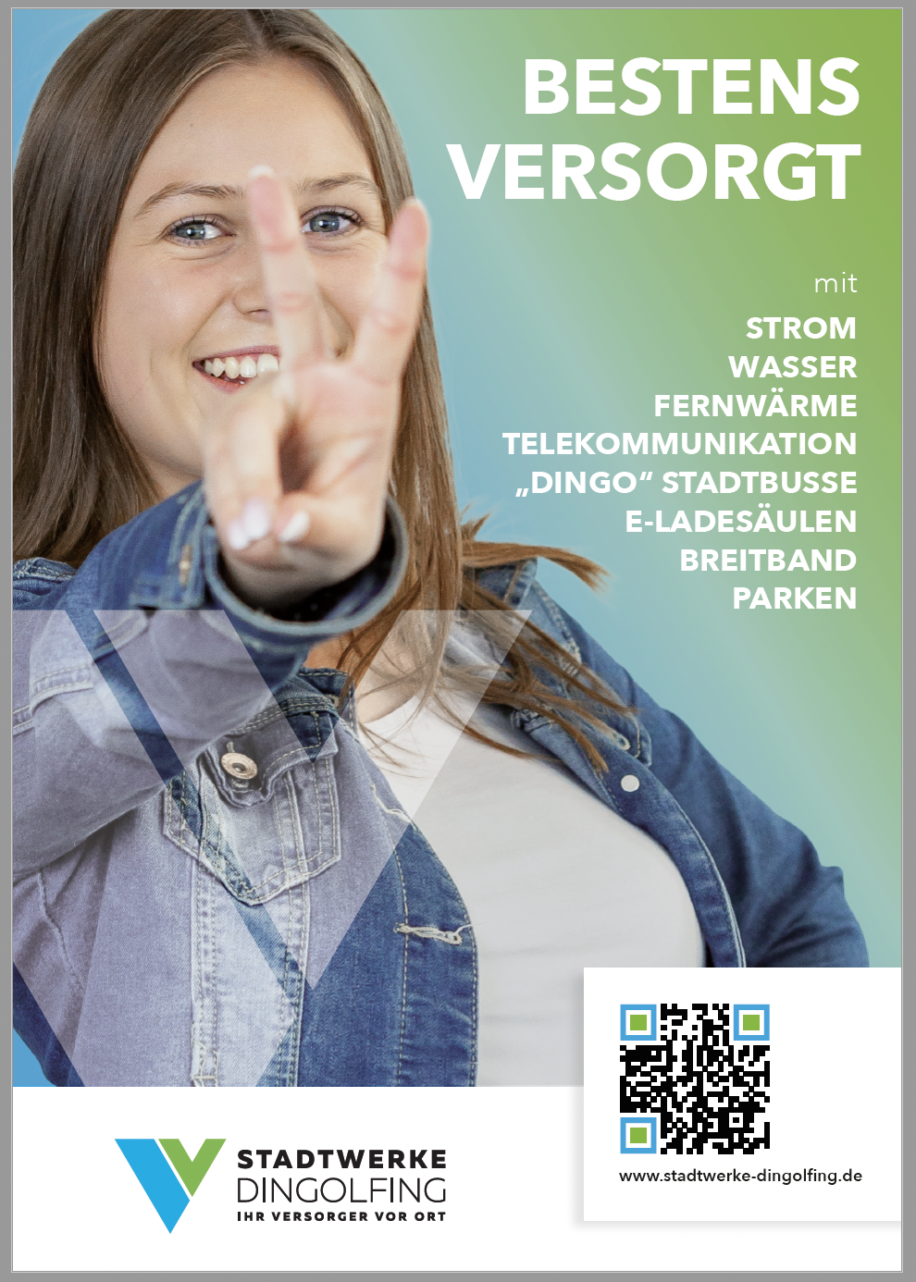

Slide 18


Slide 19
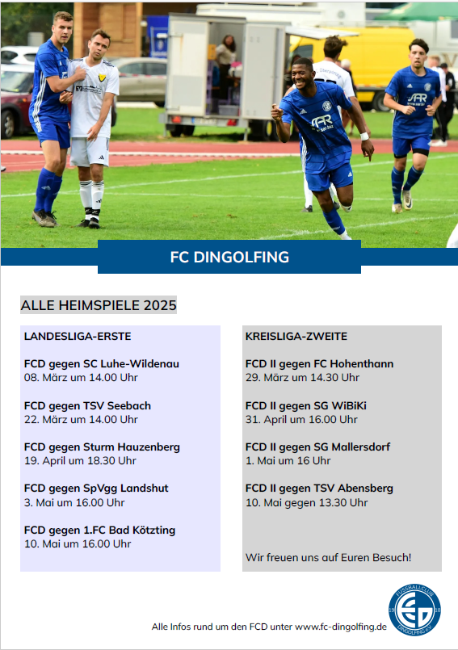
FC Dingolfing

Slide 20
FC Dingolfing Neuer Partner
Neuer Partner für den FCD - FC Dingolfing schließt Partnerschaft mit der AOK
Die AOK-Direktion Straubing-Bogen – Dingolfing-Landau wird offizieller Gesundheitspartner des FC Dingolfing. „Diese umfangreiche Möglichkeit zur Zusammenarbeit ist ein echter Gewinn für alle Beteiligten“, so AOK-Direktor Georg Kagermeier. Vorstand Otto Reinhard vom FC Dingolfing freut sich über die Kooperation: „Gesundheit wird zur Teamsache“, so Reinhard bei der Unterzeichnung der Gesundheitspartnerschaft.
Im Rahmen des Partnerprogramms unterstützt die AOK die Aktiven mit Vereinstagen, Fitnesstests und weiteren Gesundheitsangeboten. Eines der Highlights ist das Stadionfest am 13. Juli in Dingolfing, das die AOK-Direktion Straubing gemeinsam mit den Verantwortlichen gestaltet. Am Speedcheck-Soccer lässt sich die Schussgeschwindigkeit per Radar messen und mit dem H2O-Spiel der richtige Durstlöscher finden. Zudem warten auf die Sportler beim Stadionfest weitere sportliche Angebote.
Zusätzliche Unterstützung bietet die AOK dem Sportverein in anderen Bereichen. Interessierte Mannschaften und Trainingsgruppen können zum Beispiel einen Fitnesstest absolvieren. Außerdem gibt Team-Building-Einheiten und Trainerschulungen. Und: Alle Mitglieder können regelmäßig an Online-Vorträgen zu Ernährung, Bewegung und Regeneration teilnehmen.

Slide 21

Werde Mitglied im Förderverein des FC Dingolfing e.V.

Slide 22

Impressum
Herausgeber:
Förderverein des FC Dingolfing e.V.
Stadionstrasse 50, 84130 Dingolfing
Herstellung:
Förderverein des FC Dingolfing e.V.
Redaktion:
Klaus Kramlofsky, Schriftführer
Förderverein FC Dingolfing e.V.
Copyright:
Soweit nicht anders vermerkt bei der Redaktion
Ausgaben:
Der „Schwammerling“ erscheint bei allen
Heimspielen der 1. Mannschaft
Die Meinung der Autoren ist nicht unbedingt
die der Vereinsführung.

Slide 23


Slide 24
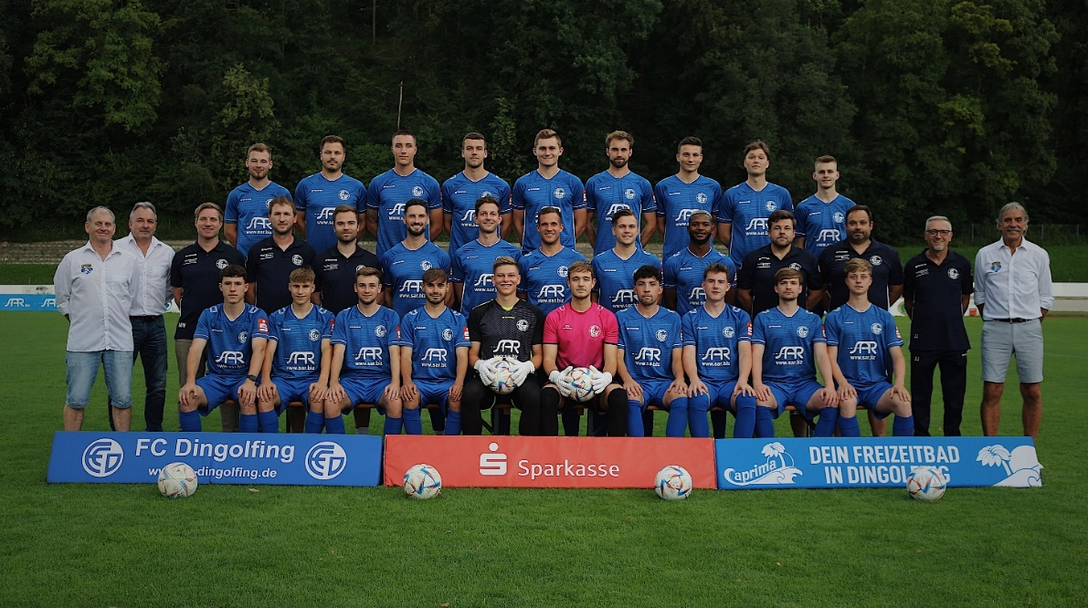

FC Dingolfing
Saison 2024/25

